Slide 1
USL250手冊
本產品就軟體技術面,能收集還原多少封包為主,不保證所有資料均能記錄

Slide 2
CONSOLE
請把USL250接上顯示器和鍵盤後開啟電源
在顯示器上就會看到開機資訊，開機完成後就會出現CONSOLE
如需要操作,請依需求輸入大寫的英文

Slide 3
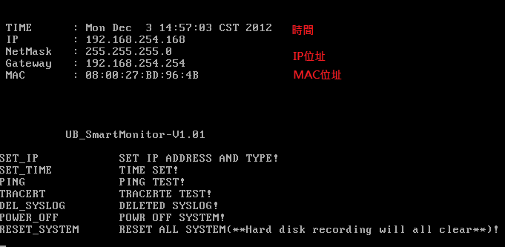
IP設定

Slide 4
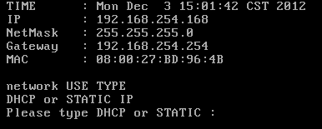
SET_IP 設定IP位址

Slide 5
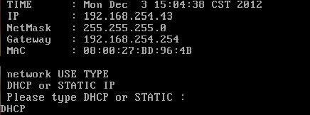
DHCP 設定自動取得IP

Slide 6
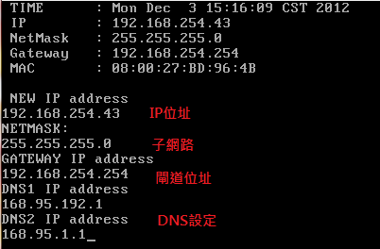
STATIC設定固定IP位址

Slide 7
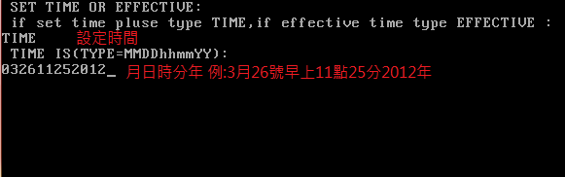
SET_TIME設定本機時間

Slide 8
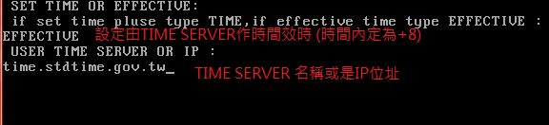
EFFECTIVE
利用TIME SERVER效正主機時間

Slide 9
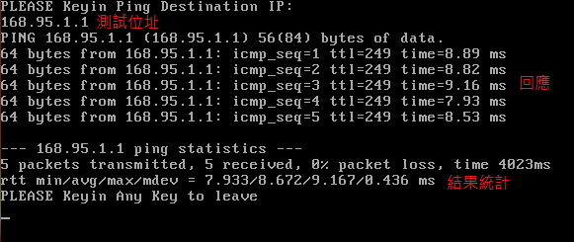
PING測試

Slide 10
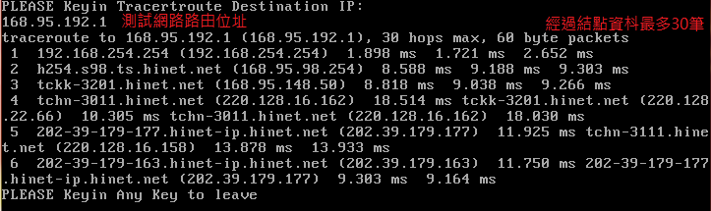
TRACERT網路路由測試

Slide 11
DEL_SYSLOG
USL250的另一個功能，就是可以收SYSLOG
可以將別台的Vigor設備的LOG資料往USL250拋,作為以後記錄的查尋。

Slide 12
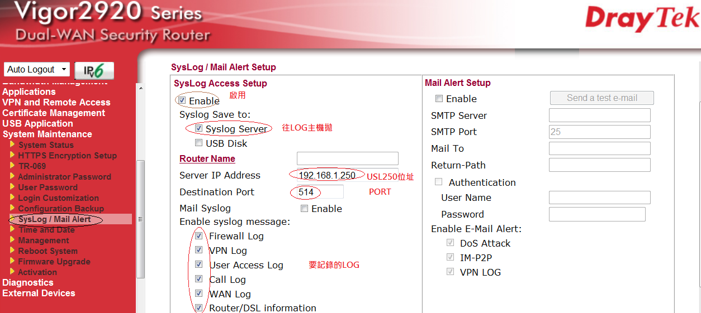
VIGOR 2920設定

Slide 13
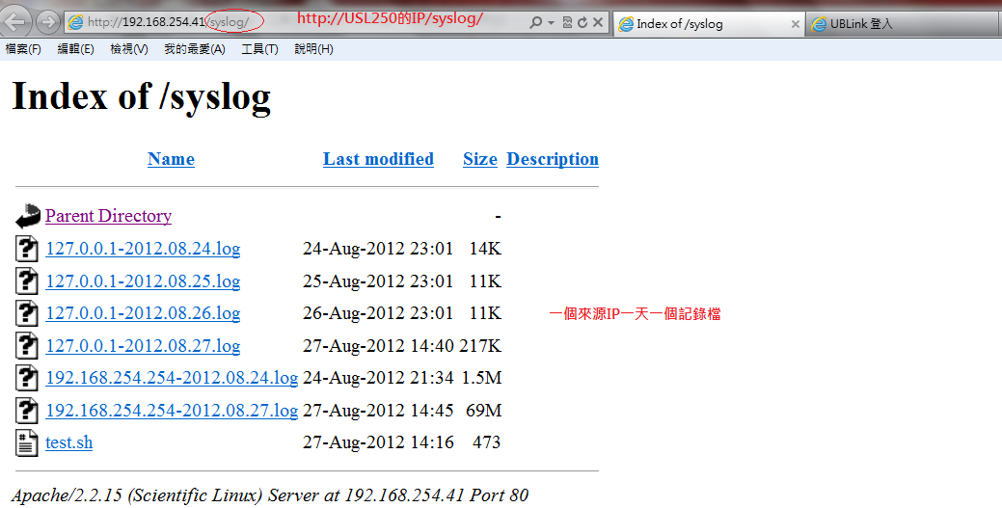
查看系統所收的LOG

Slide 14
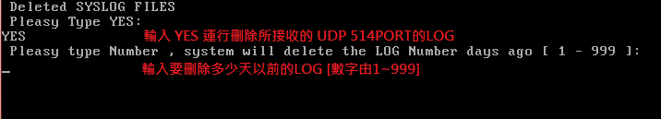
刪除不要的LOG

Slide 15
POWER_OFF
關閉USL250主機

Slide 16
RESET_SYSTEM
回到出廠值(硬碟上的資料都會清除,並重新格式化硬碟)

Slide 17
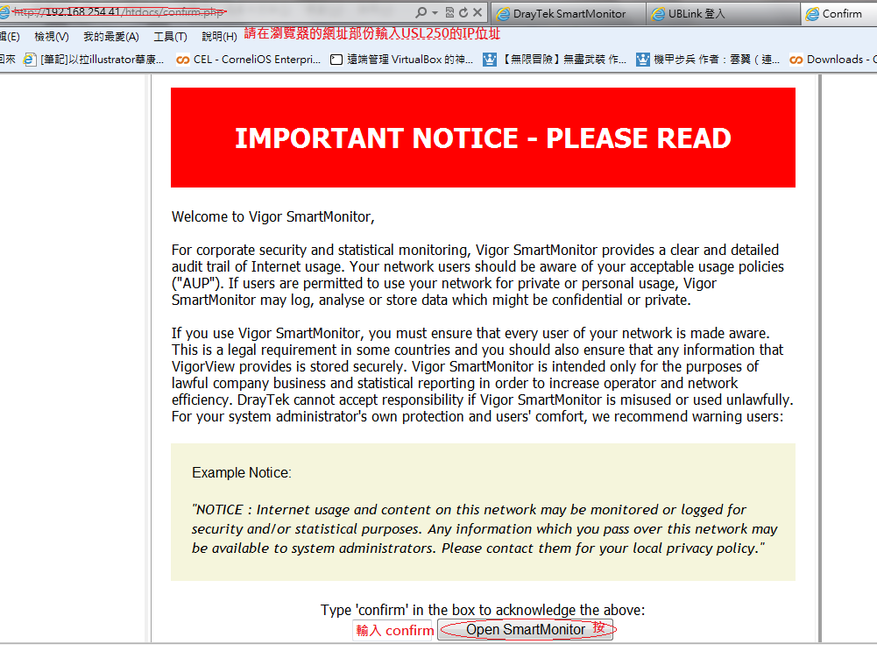
利用網頁查看SMARTMONITOR

Slide 18
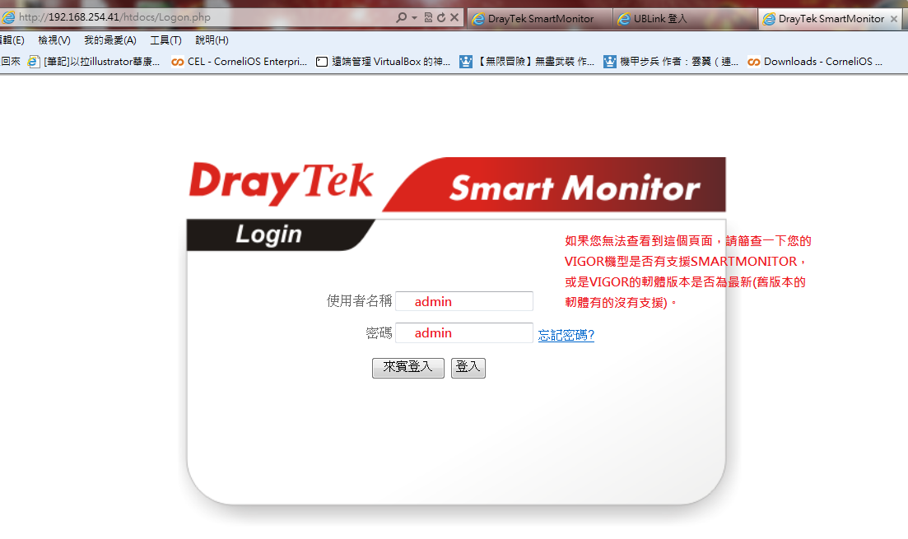
SMARTMONITOR預設登入帳密

Slide 19
SMARTMONITOR手冊
SMARTMONITOR的操作手冊如有需要，請到
http://www.draytek.com/user/SupportDownloadsDetail.php?action=Load&MID=207&ID=669#PdInfo

